Slide 1
情報共有ツール調査
2022年 6月27日

Slide 2
情報共有、バージョン管理、プロジェクト管理ツール
GitHub
planio
Notion

Slide 3
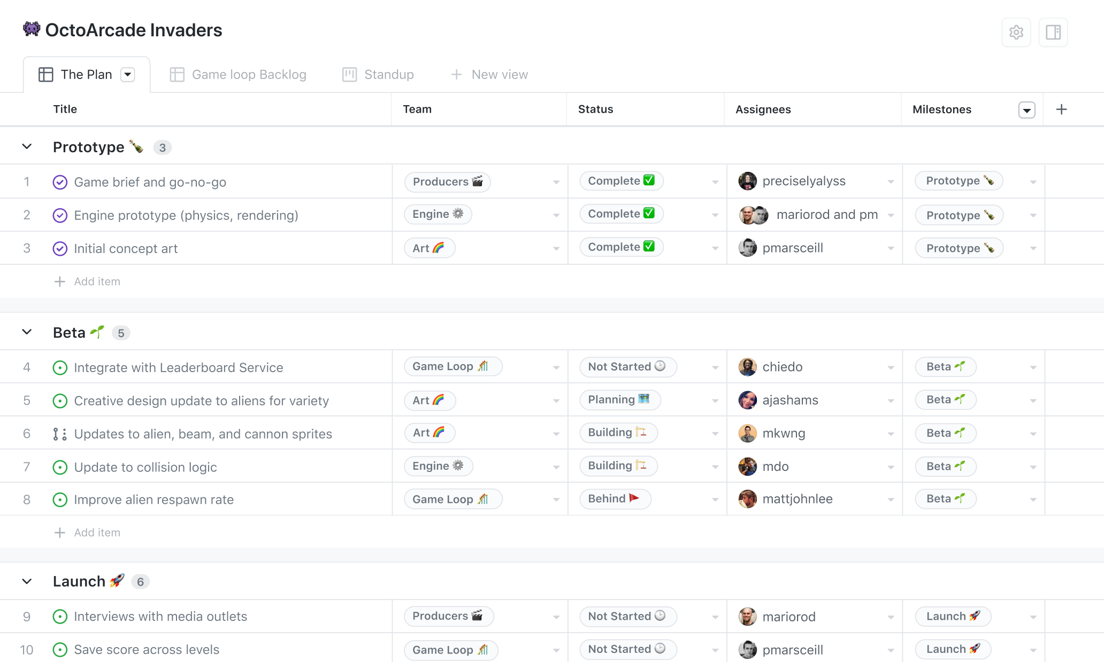
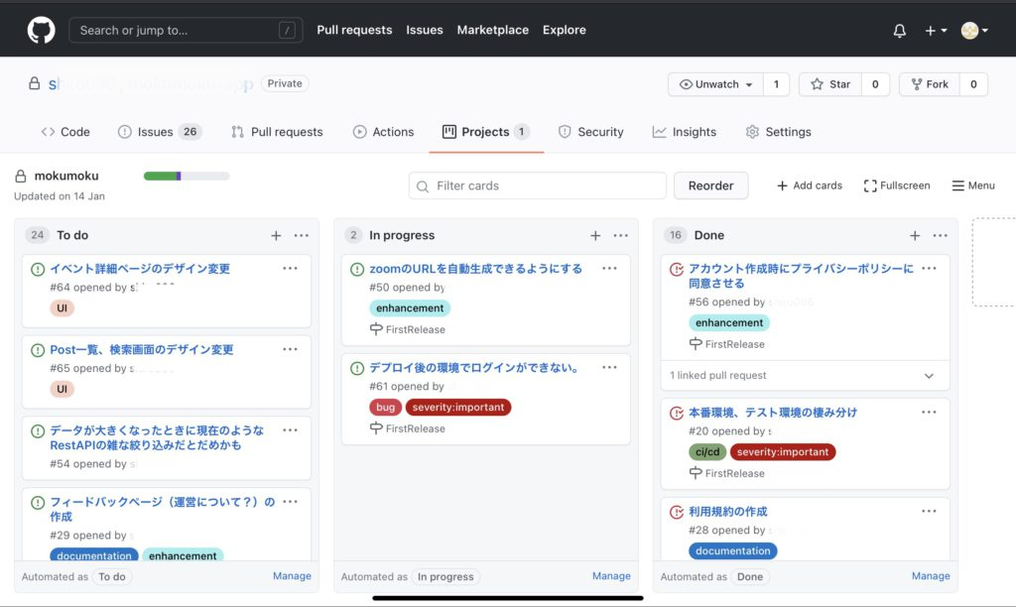
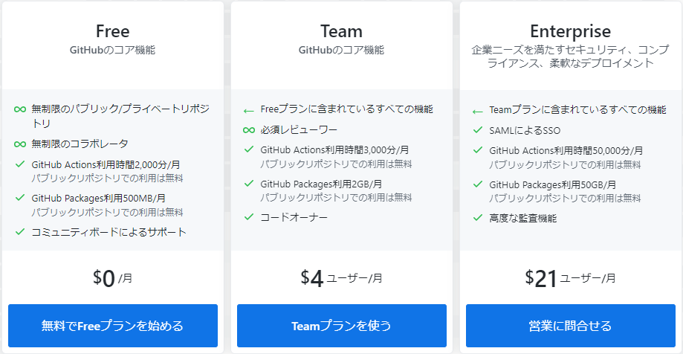
1. GitHub https://github.co.jp/
バージョン管理システムGitを中心に、Issue、knowledgeの共有ができ、
カンバンでプロジェクト管理としても利用可能。

Slide 4
GitHub
GitHubとの連携：もちろん問題なし Issueに解決積みリビジョンが記入できるかは不明
アジャイル：カンバン機能、Issue管理でアジャイル風プロジェクト管理も可能。 Issueをスプリントごとに管理もできる。
導入済みシステムとの重複：スケジュール機能がクラウドログとかぶるが、クラウドログは大枠、こちらは詳細と 役割分担するとよいかも チャット機能は使わなければよいかも

Slide 5
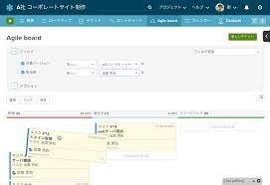
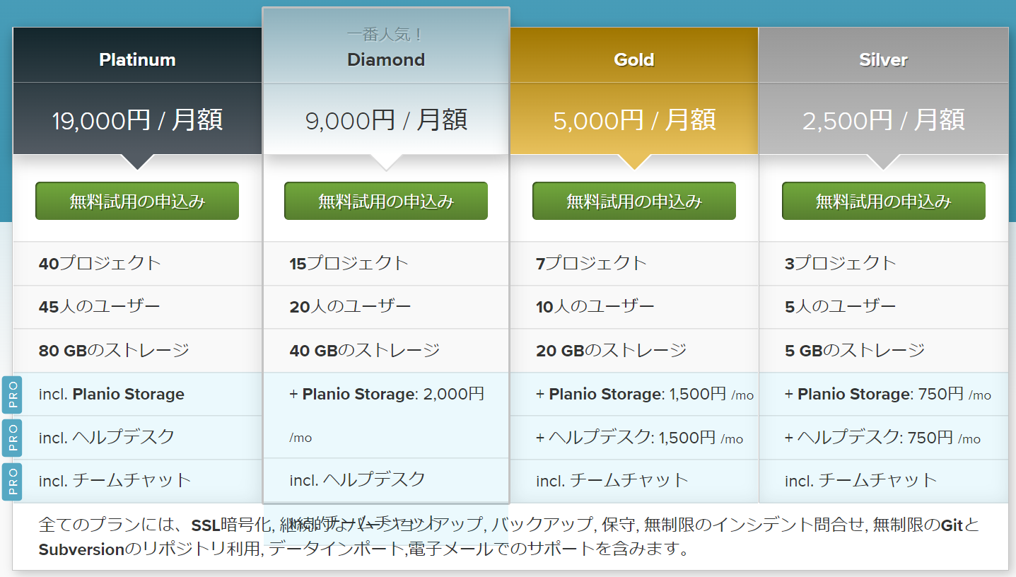
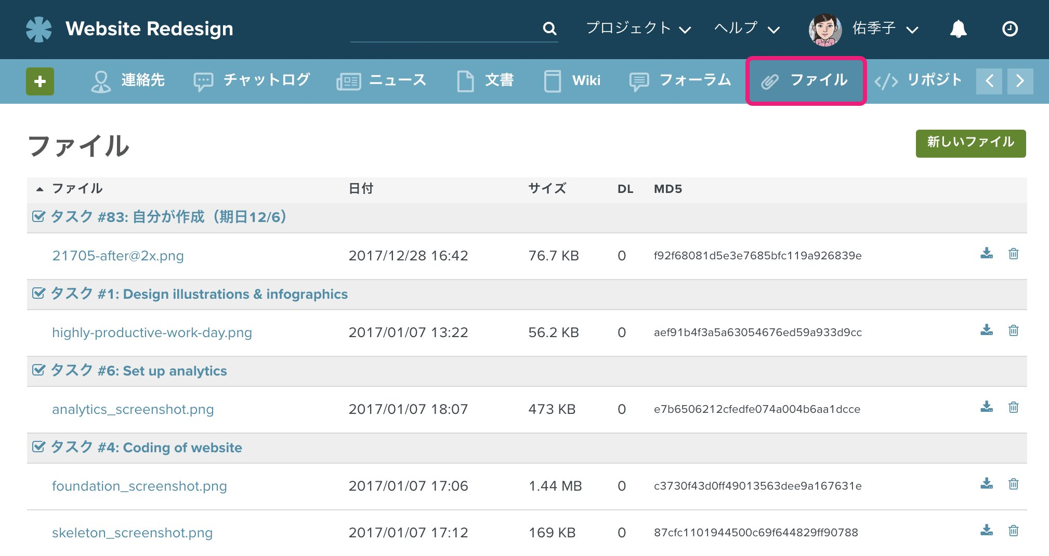
2. planio https://plan.io/ja/
Redmineベースの課題管理、プロジェクト管理、バージョン管理ツール。
スプリントを計画し、カンバン形式のタスクボードで進捗把握など、アジャイル開発の使用も、
マイルストーン、ガントチャート等伝統的なプロジェクト管理も可能。
Gitと親和性もよく、Knowledge管理、Wikiでの情報共有、ファイル管理も行える。

Slide 6
Planio
GitHubとの連携：Issueにリビジョンを紐づけられる。 Subversionも連携可能
アジャイル：ウオーターフォール、アジャイル共に対応可能。スクラムと看板による逐次管理ができる
導入済みシステムとの重複：スケジュール機能がクラウドログとかぶるが、クラウドログは大枠、こちらは詳細と 役割分担するとよいかも チャット機能は使わなければよいかも

Slide 7

End of File
“The No.1 Factory Innovator” in the World!

